Slide 1
风资源创新研究部
产品第一季度工作总结
© GOLDWIND SCIENCE & TECHNOLOGY CO., LTD.
创新平台-王晨旭
2026.03.27

Slide 2
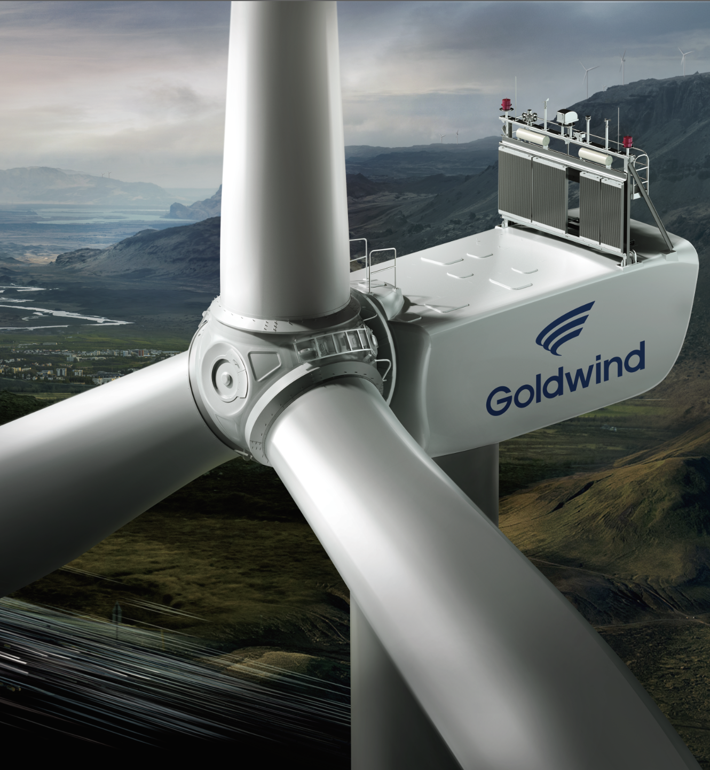
目录
一、第一季度工作成果
二、亮点与不足
三、第二季度工作计划

Slide 3
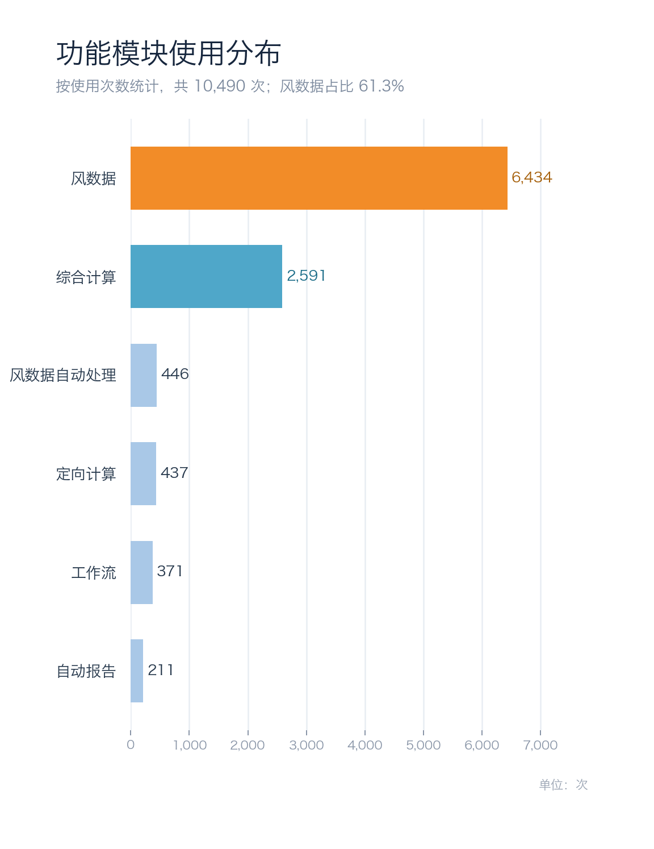
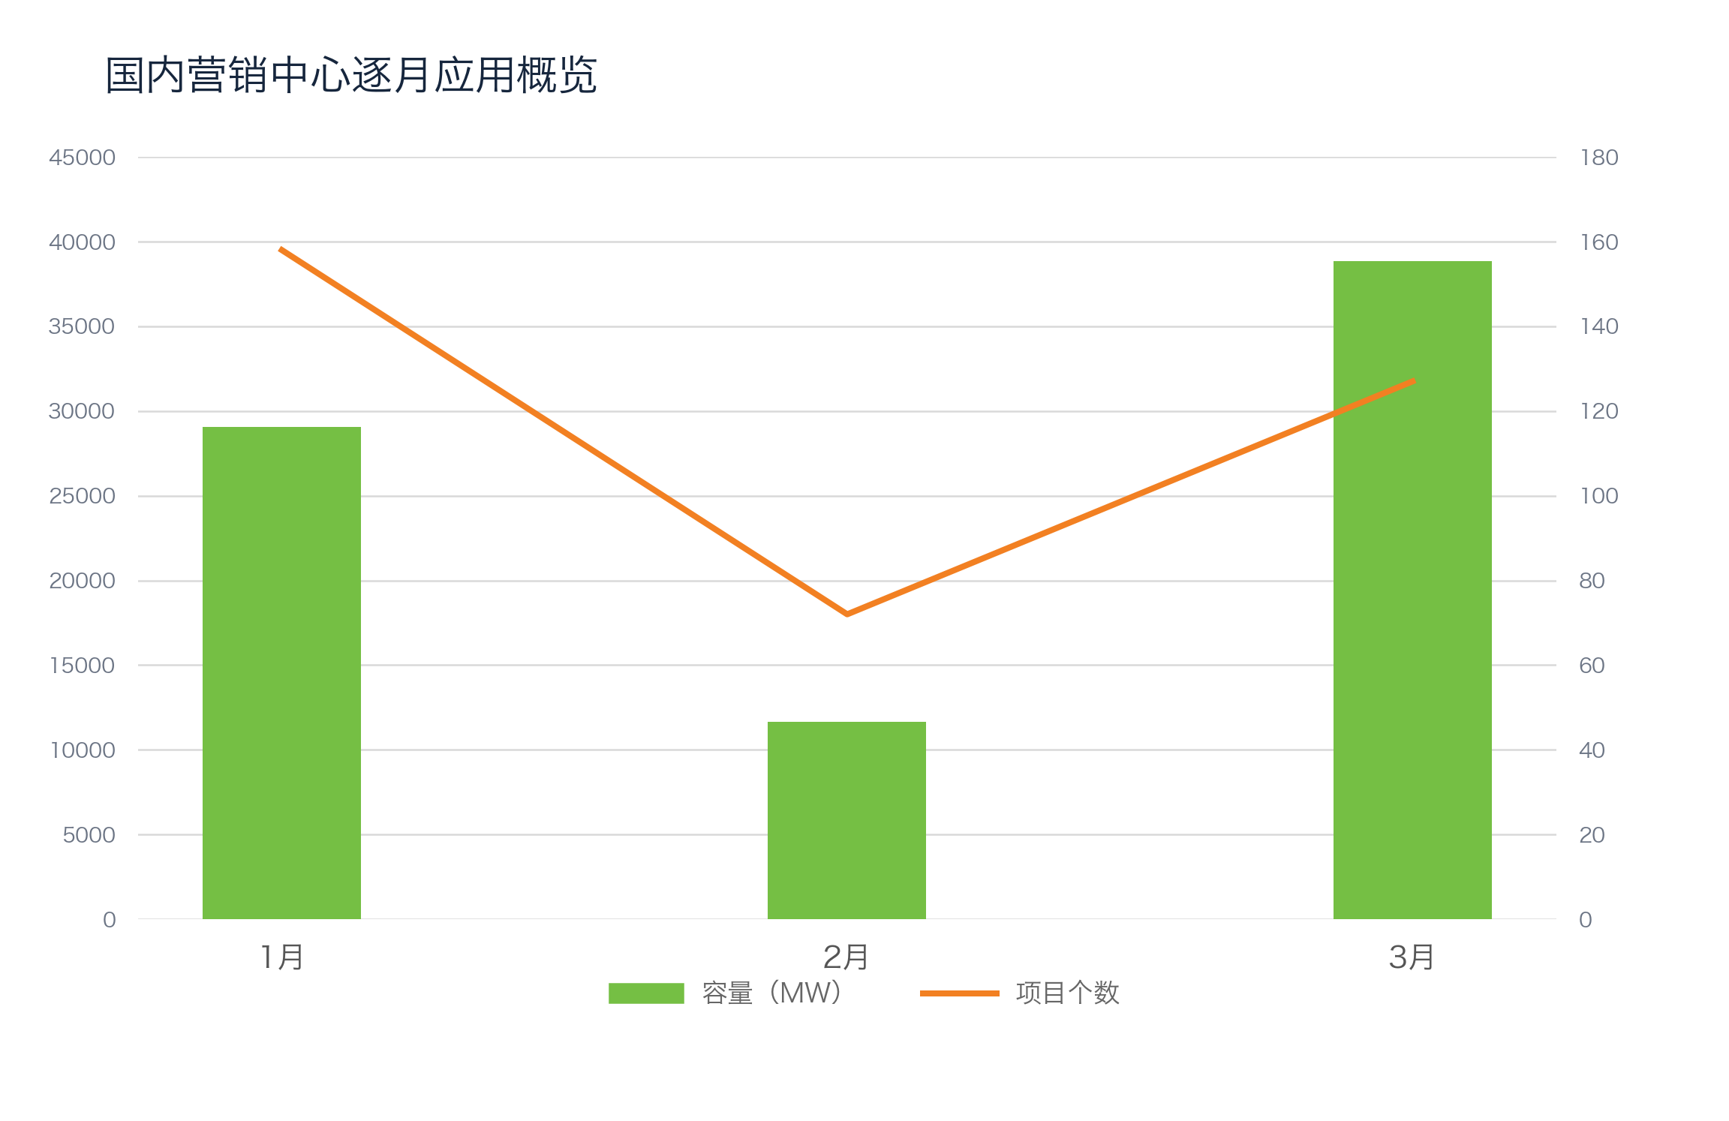
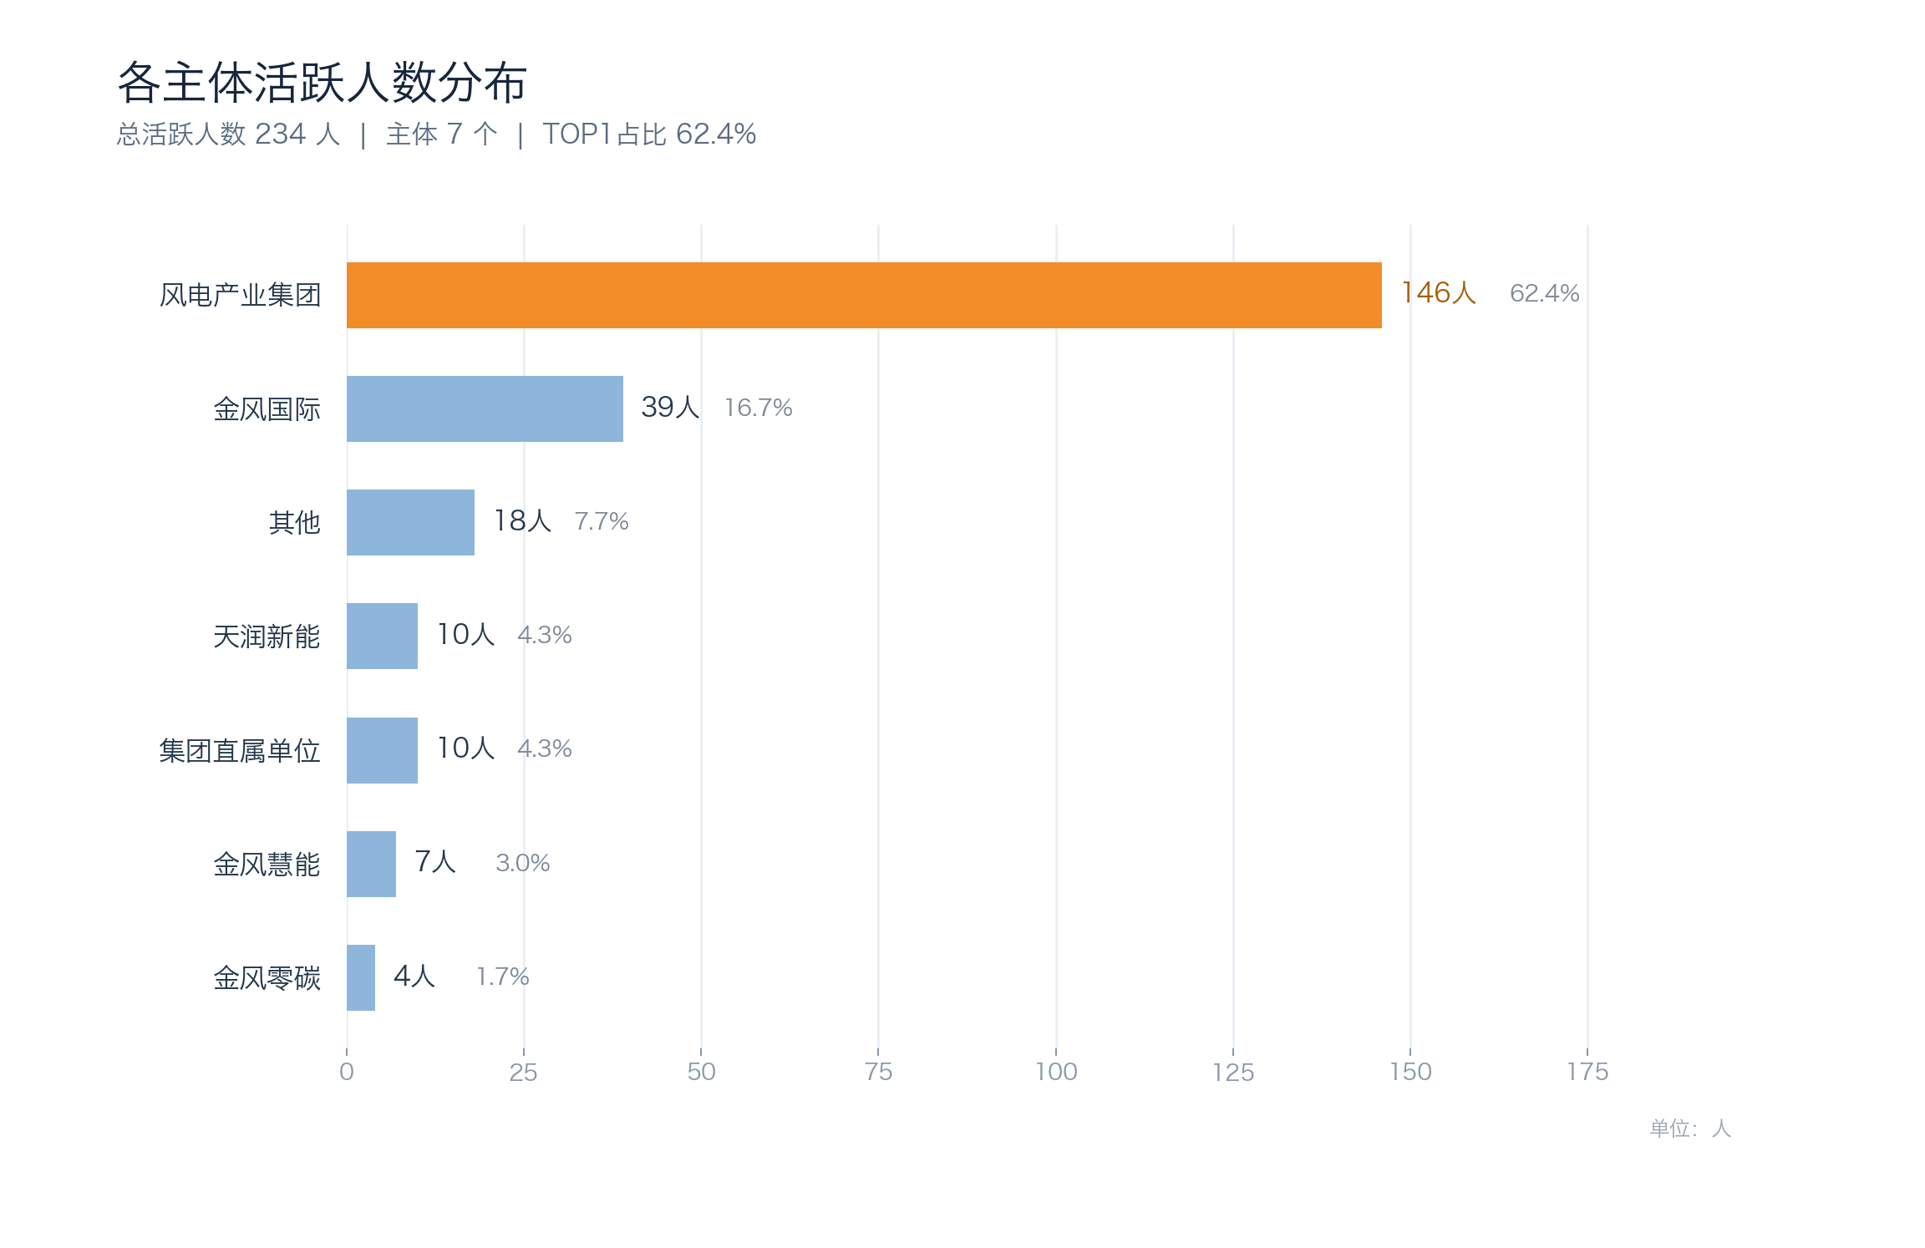
01「第一季度工作成果」风匠3.0
整体应用情况：2026年一季度共服务内部用户234人，外部用户31人，新建项目 579个、新增容量 138.87GW，以国内营销为例，月均新增项目119个
核心工程师月均访问次数670次，其中定向方案415个，综合方案2154个，单个最大项目容量 6000 MW。
各模块使用情况：风数据：6434，风数据自动处理446，综合计算2591，定向计算437，工作流371，自动报告211，风数据模块使用频次断崖式领先

Slide 4
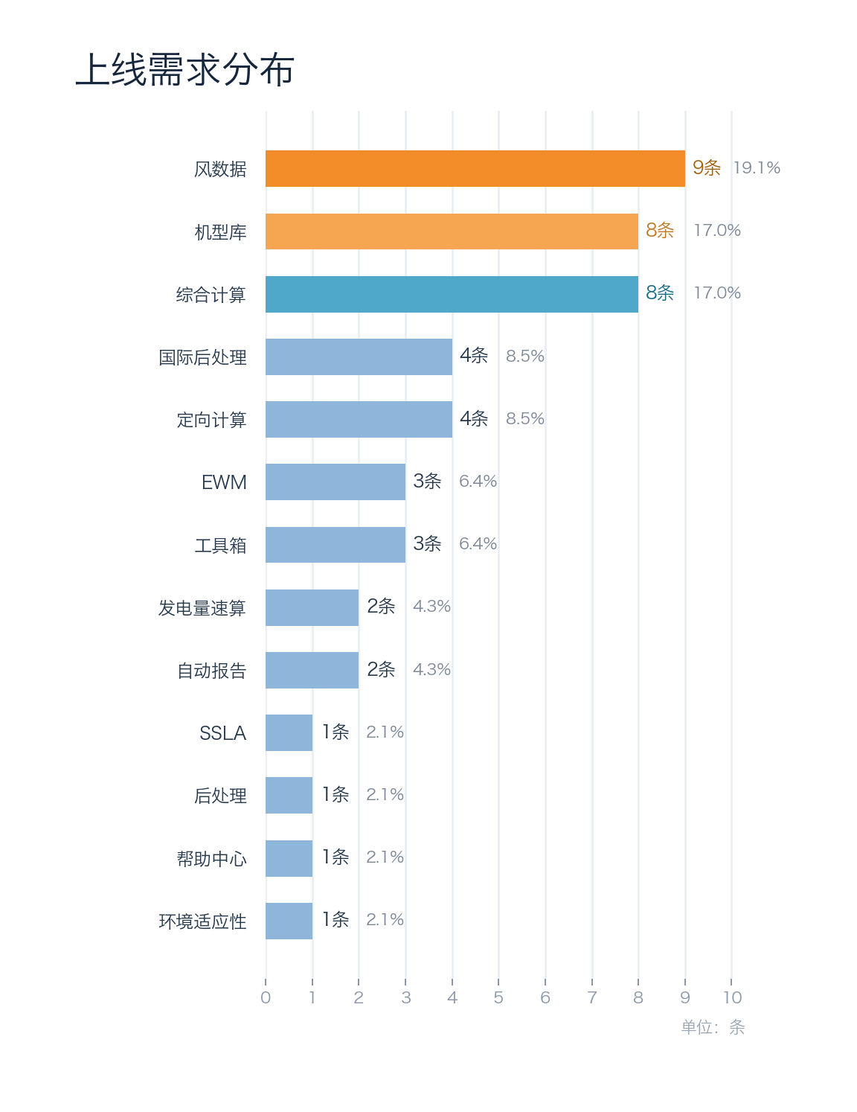
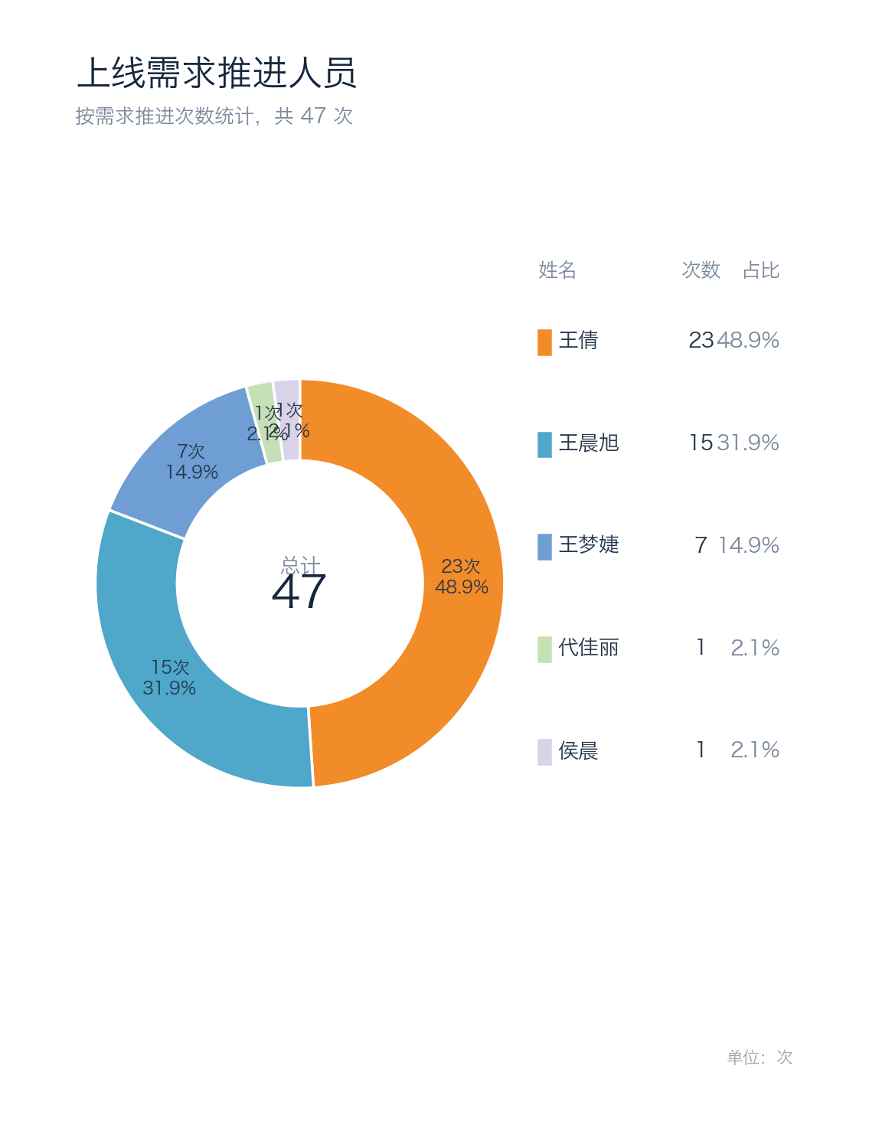
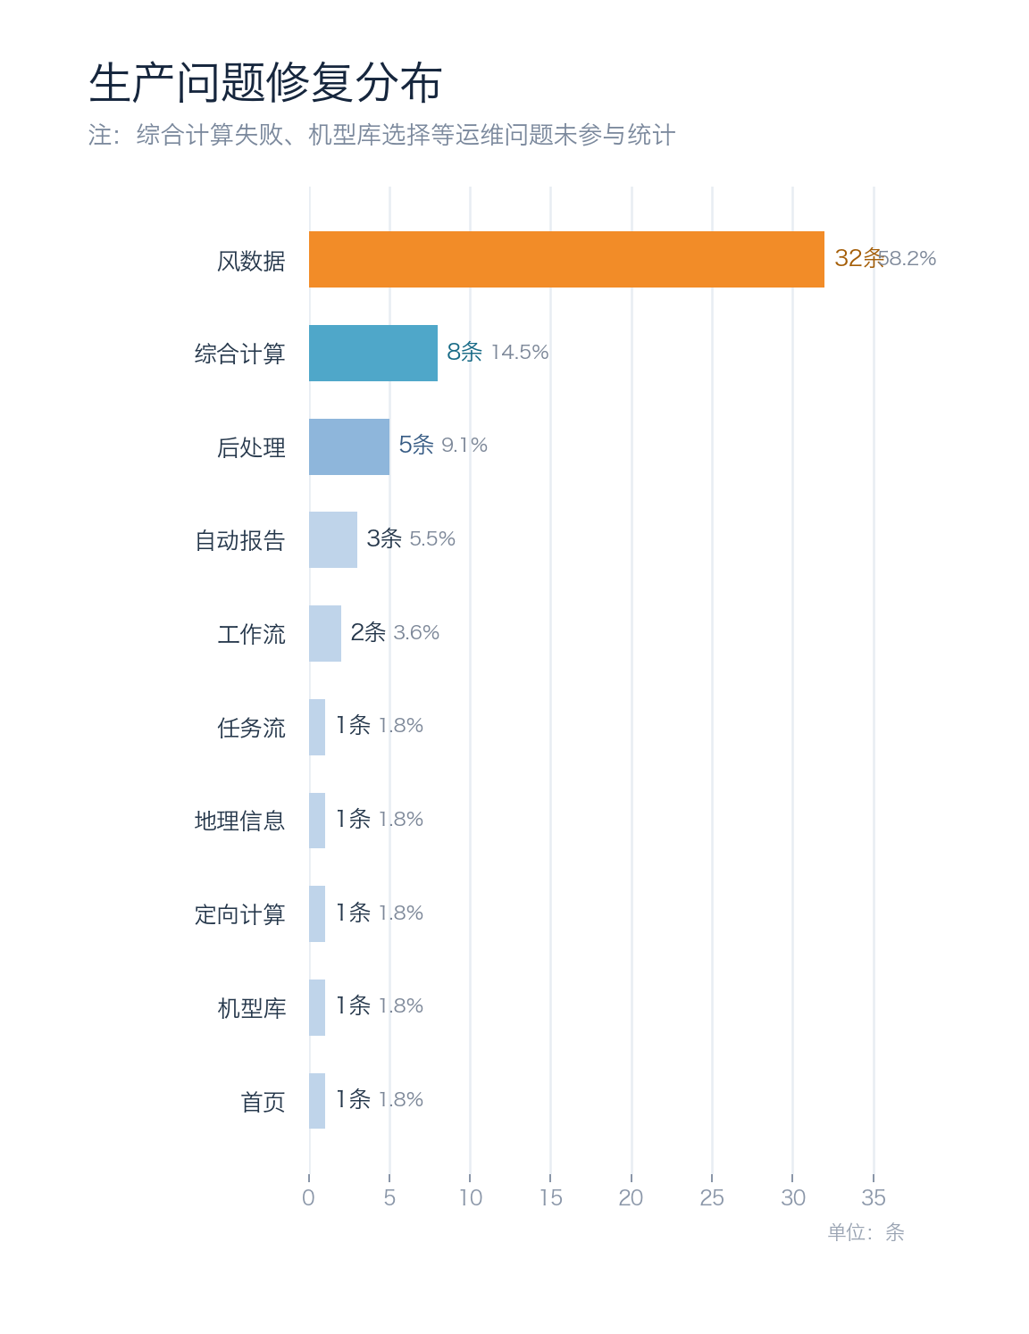
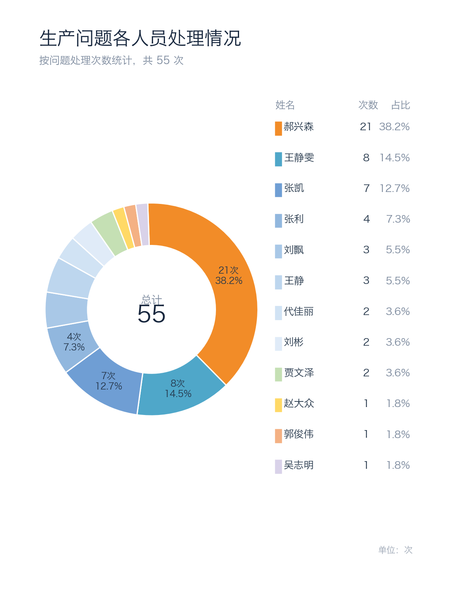
01「第一季度工作成果」风匠3.0
运维情况：2026年一季度迭代7次，共上线47项需求，其中优化需求17项，新增需求11项，修复生产问题共55条，其中风数据32条，数据来源worktile。
业务反馈：2026年一季度收集业务方反馈需求37项，优先级较高及以上的共26条，已完成14条。
运维方案：分工运维其中王晨旭负责国内营销、王倩负责国际、王梦婕负责内测、天润、零碳、解决方案；形成每周收集业务需求，周四内部评审，周五分发需求排期，下周四上线的持续滚动迭代方案。
运维人员：郝兴森 、王静雯 、张凯 、张利 、刘飘 、王静 、代佳丽 、刘彬 、贾文泽 、赵大众 、郭俊伟 、吴志明等。

Slide 5
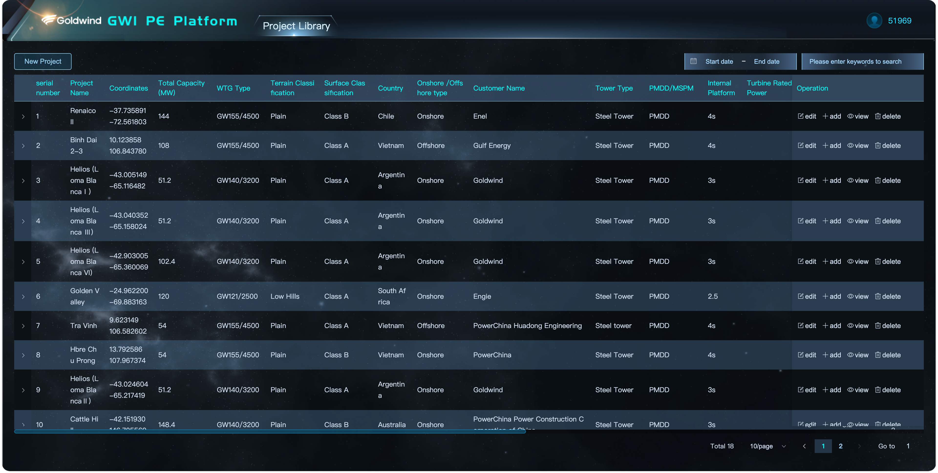
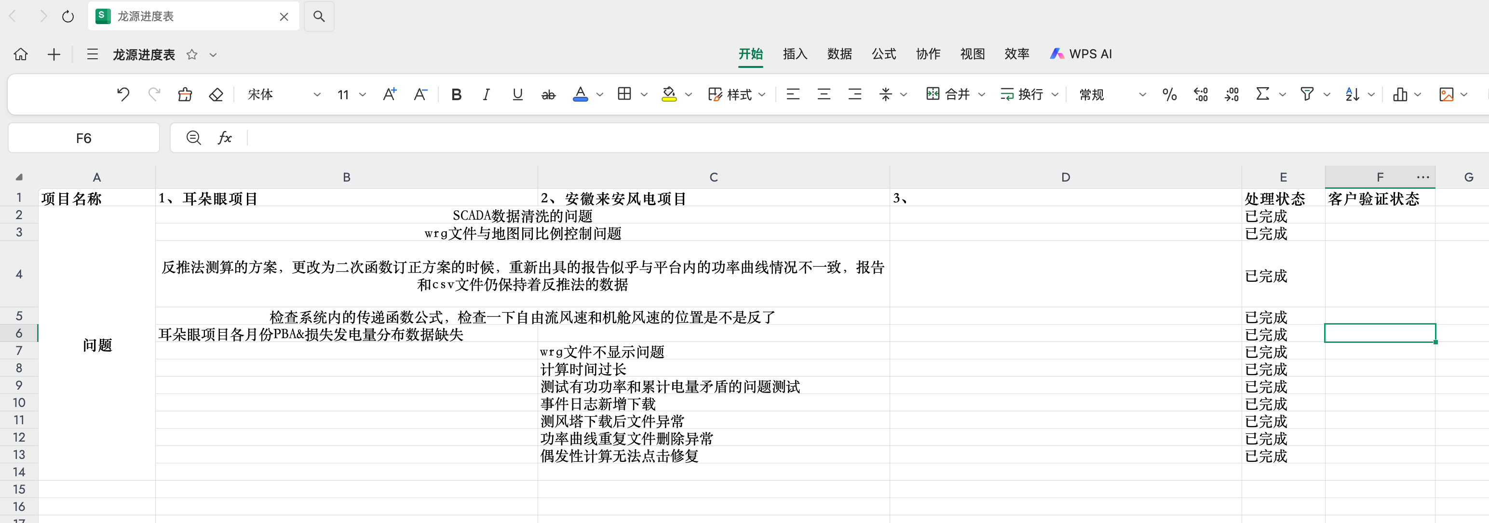
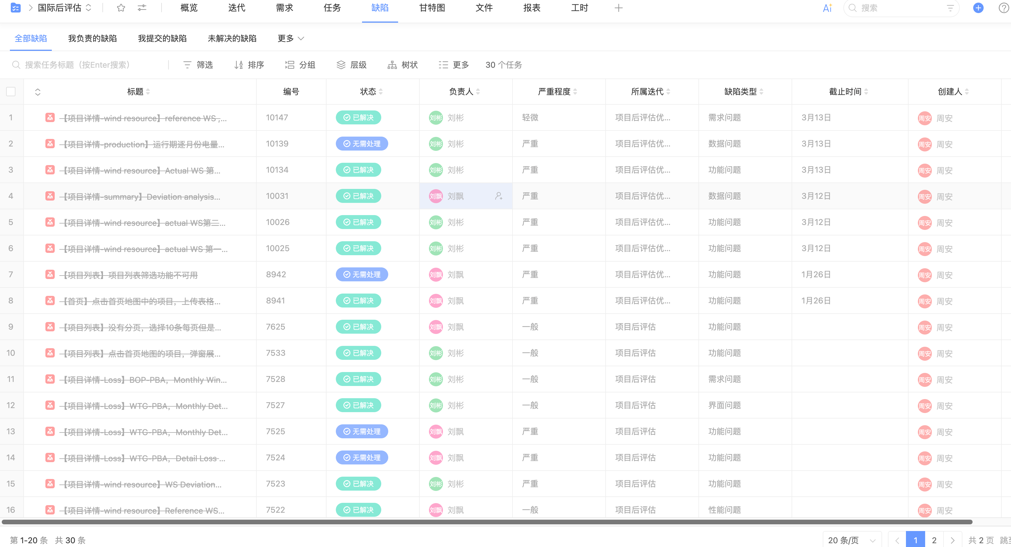
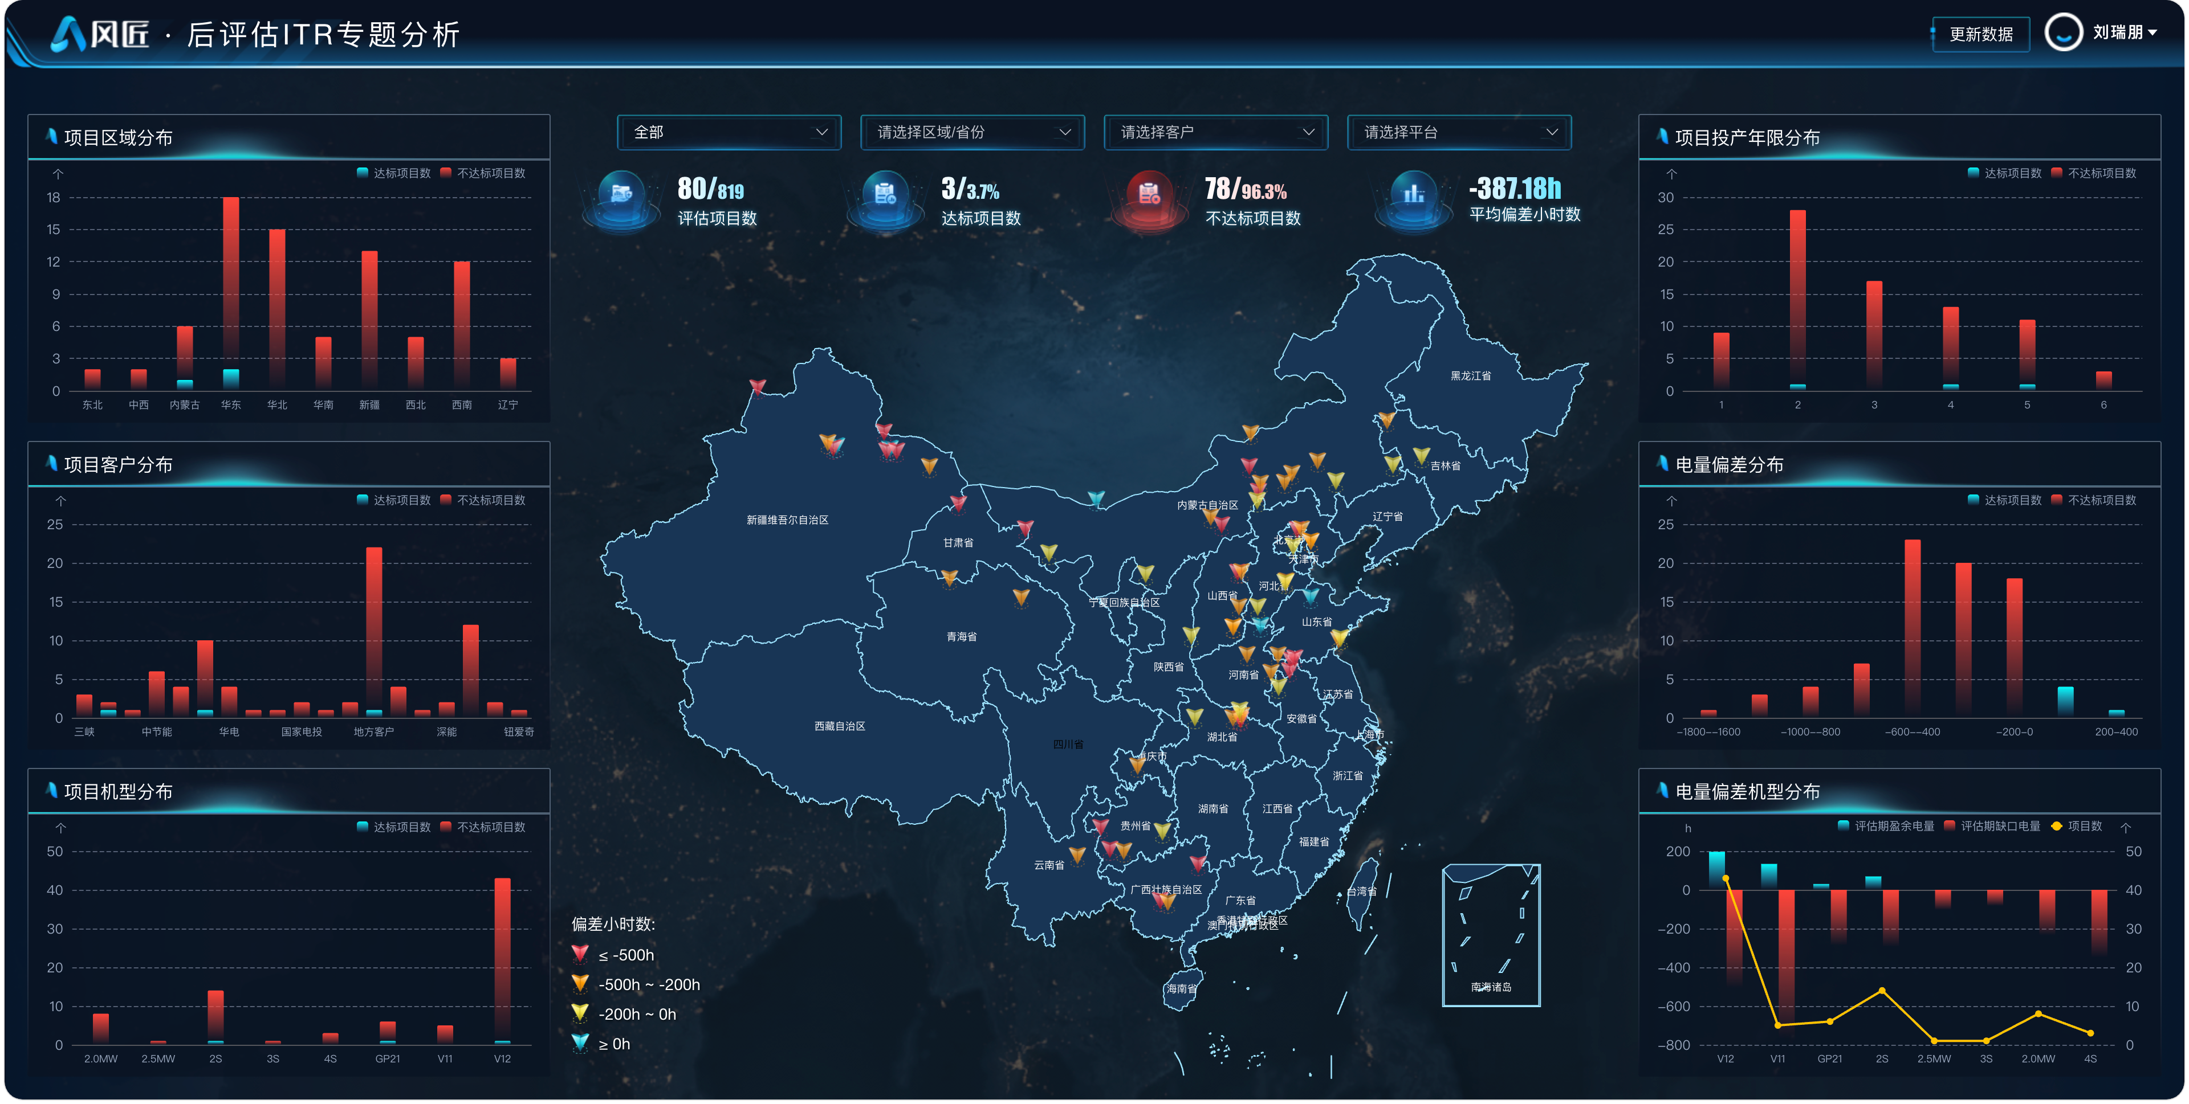
01「第一季度工作成果」其他项目
市场化：协助销售团队推进龙源项目验收，完成新增需求10余项，优化问题11项
市场化：特变电验收后问题持续处理，修复问题13项
国内ITR项目：完成ITR项目的需求沟通、产品设计、开发、测试验收工作，目前已交付后评估团队使用
国际ITR项目：优化业务使用问题17项，处理BUG30项
测风管理平台：日常运维答疑，处理BUG7项

Slide 6
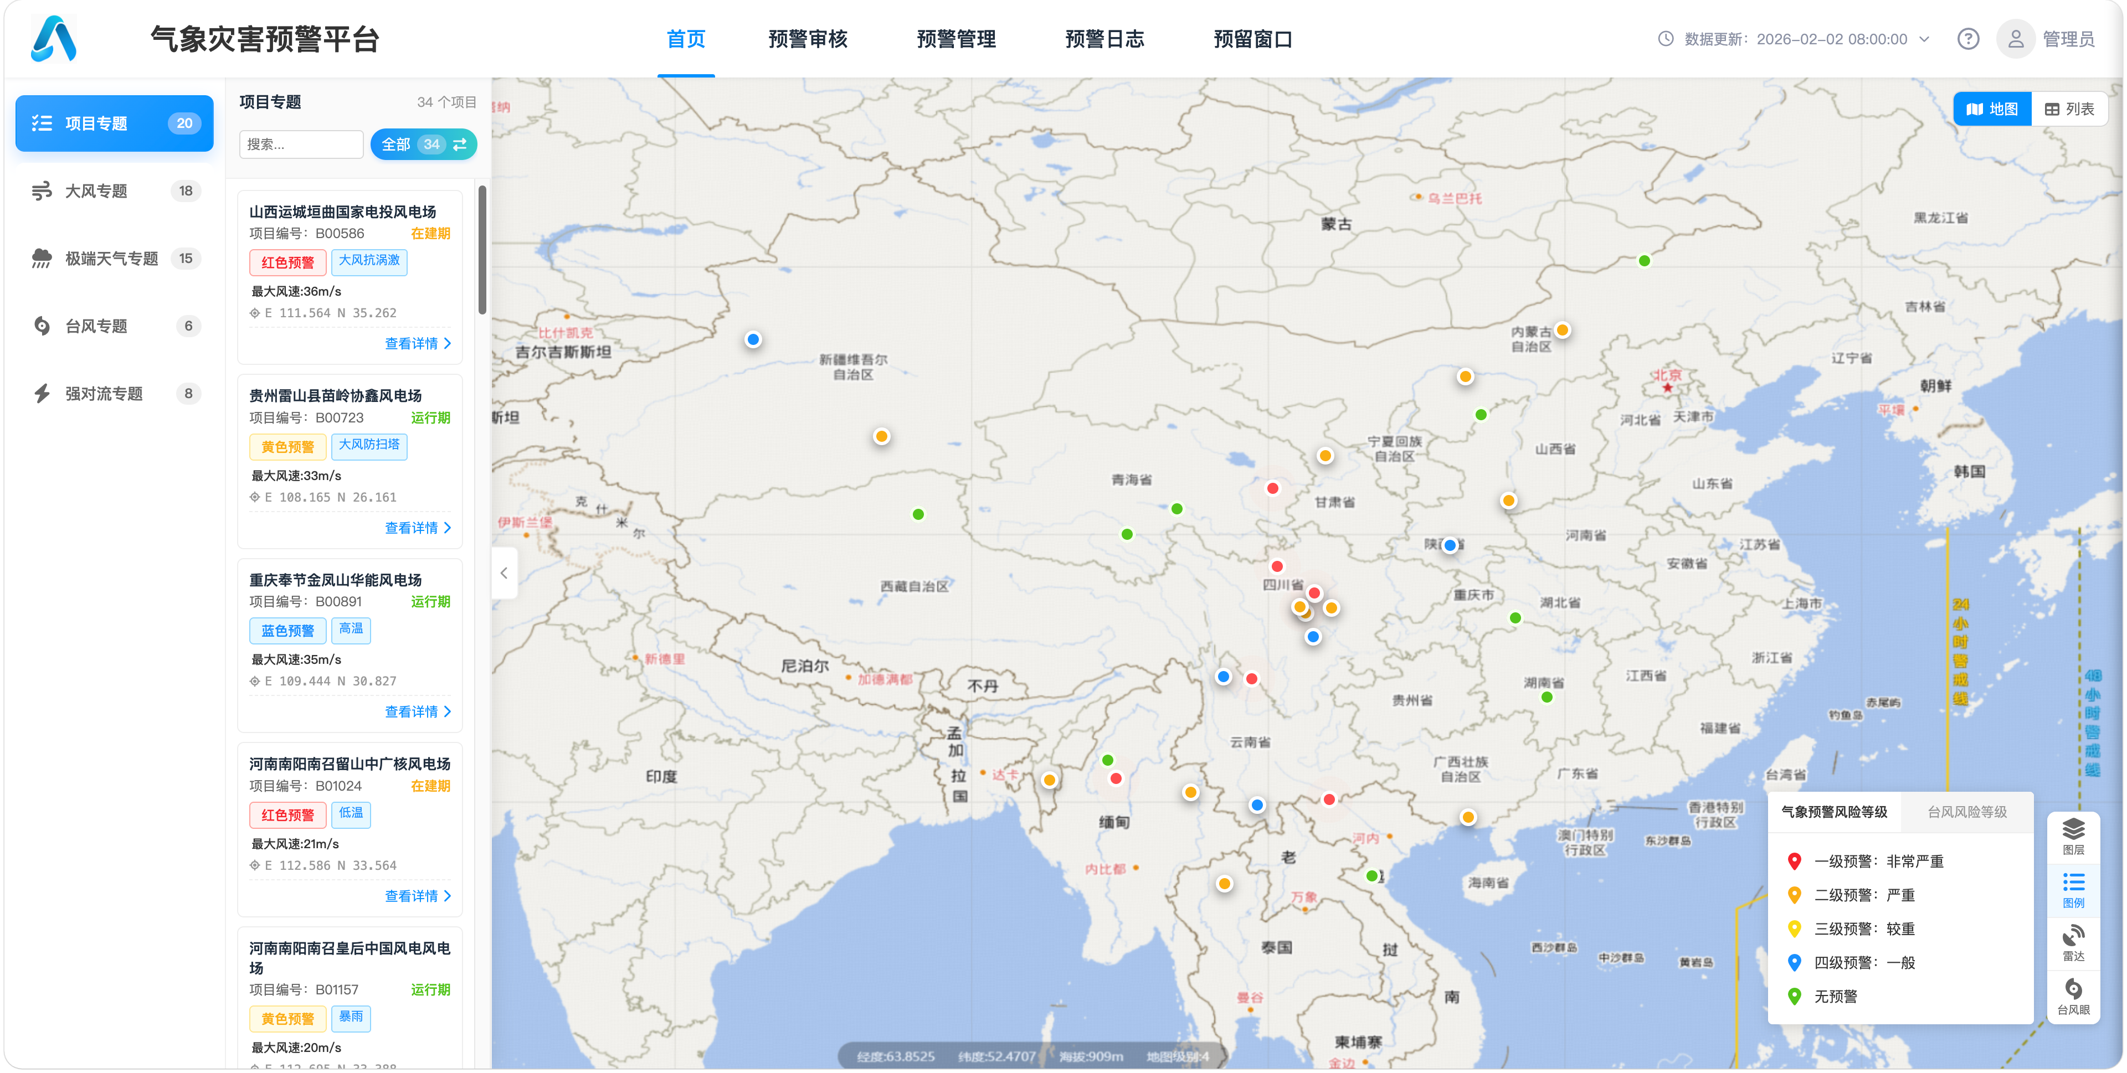
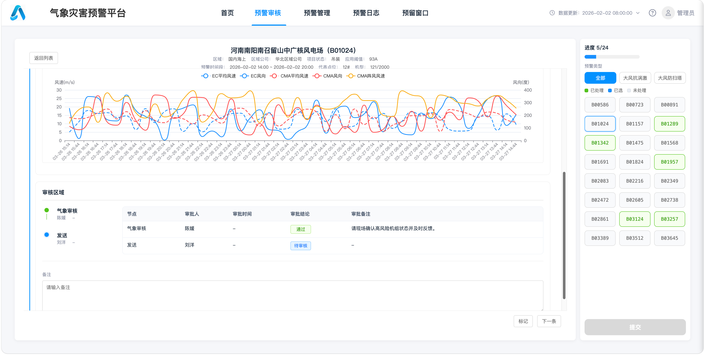
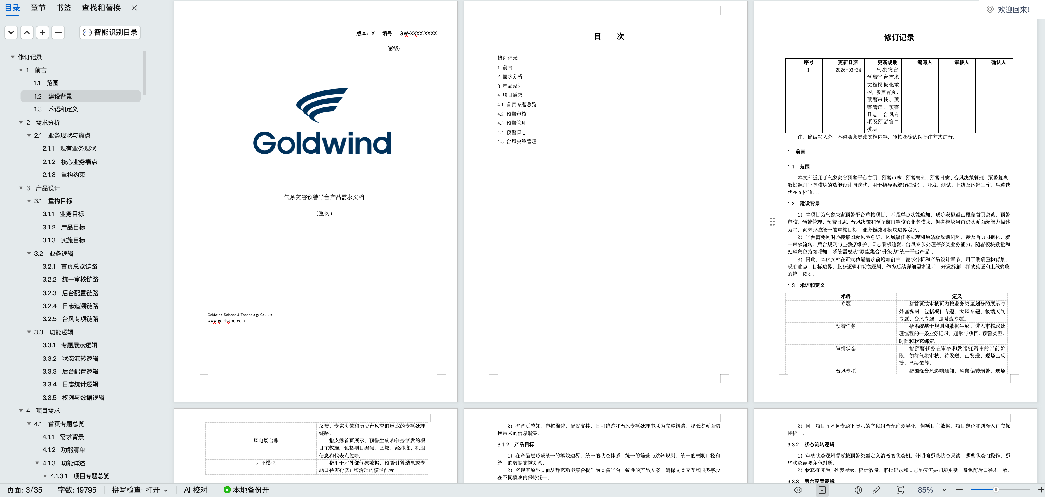
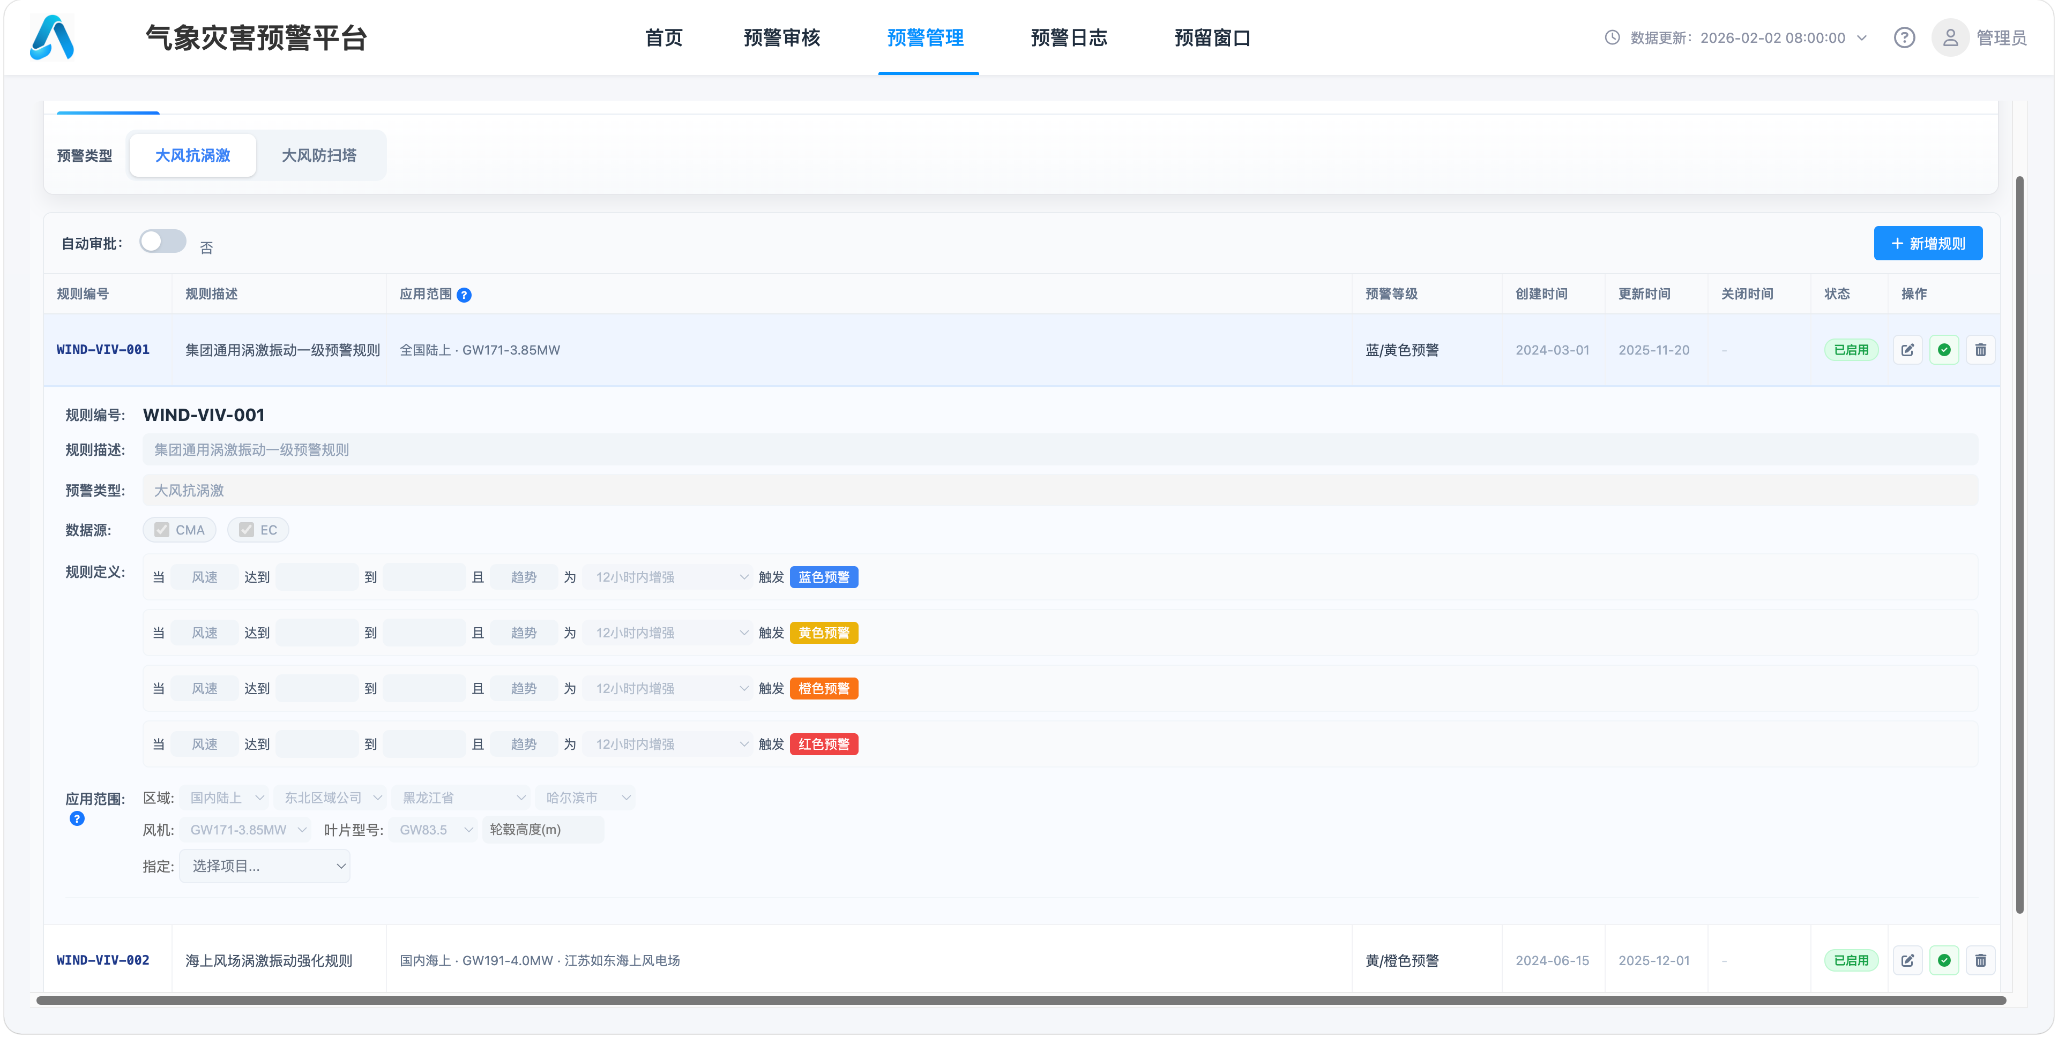
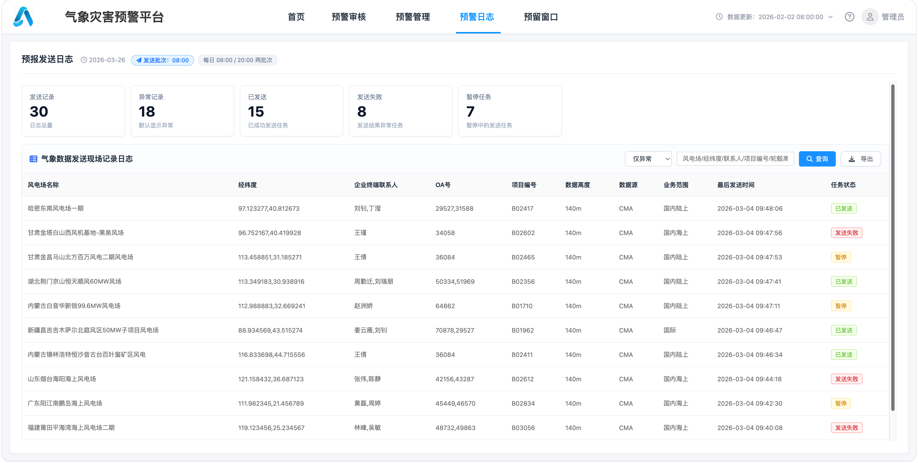
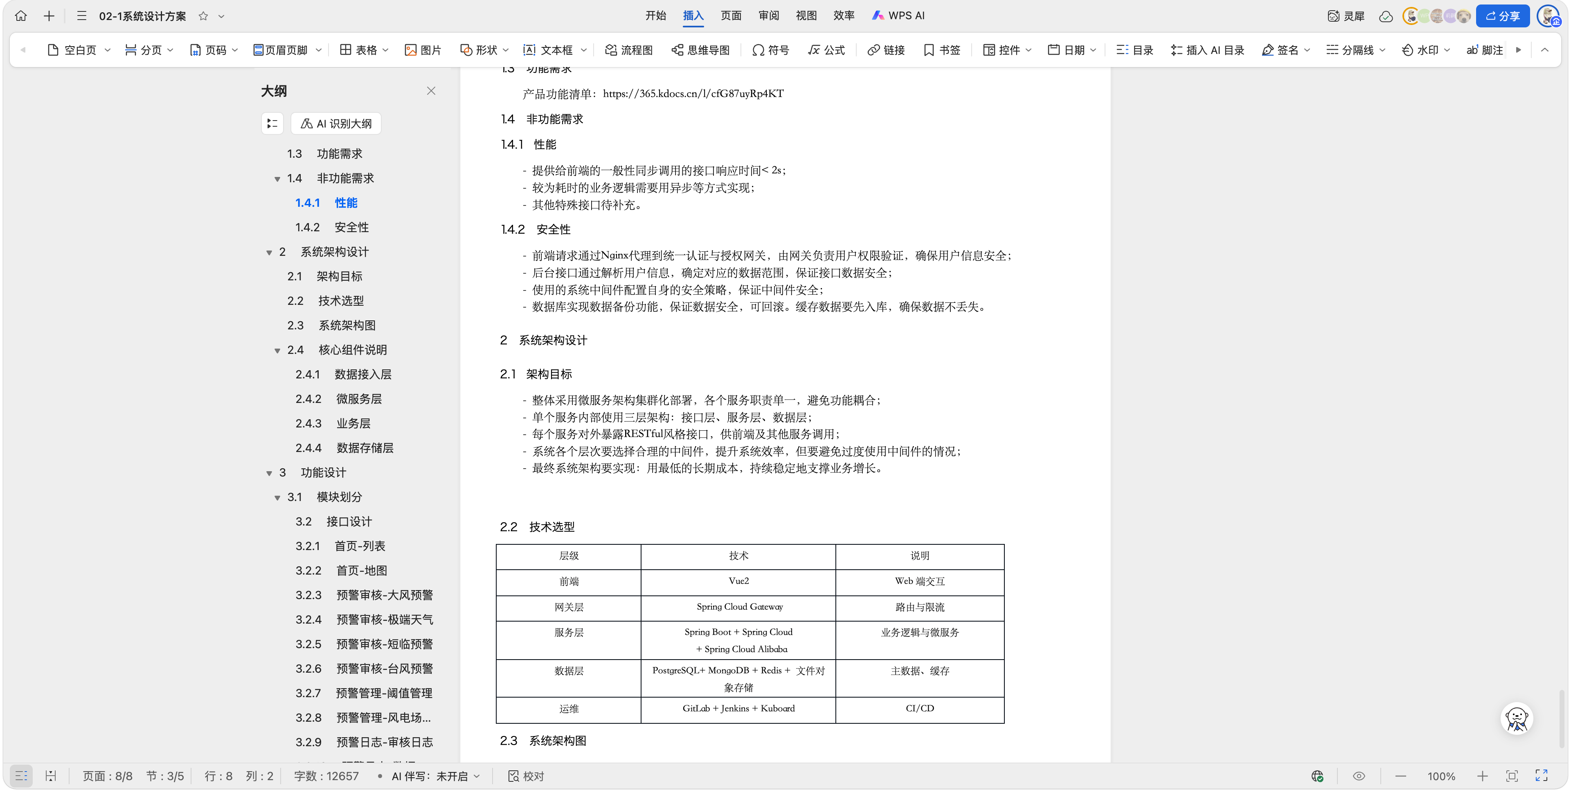
01「第一季度工作成果」气象灾害预警
整体应用情况：2026年一季度共服务项目1161个，陆上项目996个，海上项目41个，国际项目124个，其中计算预警903条，发送现场预警504条，其中大风抗涡激预警共发送74条
运维情况：2026年一季度迭代2次，共上线7项需求，其中优化需求4项，生产运维需求3项，数据来源worktile。
重构情况：现有发送方式、阈值逻辑、日志管理无法满足业务需求，在第一季度启动重构计划，重构进度中产品设计原型完成100%，系统开发设计方案完成100%、产品需求文档30%、预警算法对接10%、开发进度0%。
重构人员：产品王晨旭、主程赵大众、算法集成郝兴森、开发贾文泽、测试刘瑞朋
重构规划：3月底完成业务梳理、产品设计工作，4月底完成算法对接工作、6月底完成开发工作

Slide 7

02「亮点与不足」
亮点
不足
跨团队协作中积极主动拉通信息对齐
业务深度理解不够
在风匠需求优化及气象重构中工作中王倩、刘飘、赵大众等积极主动拉通涉及团队核对细节，确定设计方案
在风匠业务答疑中发现风匠中的一些计算规则和处理逻辑了解的深度不够，经常需要和业务方反复沟通理解
业务需求响应及时
需求开发中逻辑梳理不够细致
在风匠运维工作中涉及到生产BUG郝兴森、刘飘、代佳丽均做到了及时影响，BUG做到当日修复，需求做到了本周或次周完成优化
未能主动识别到存在不确定性的逻辑细节，未明确标识为“待确认事项”，在实施前主动发起评审或沟通确认，依赖开发遇到之后在找业务团队确认，增加沟通成本
拥抱变化、效率高
AI浪潮下积极创新团队开发人员拥抱AI，使用AI赋能自身工作，使用AI提高代码、产品质量，增加代码审核流程，提高了质量和效率

Slide 8
03「第二季度工作计划」
风匠：
对业务需求、生产问题及时响应，保障生产问题当天处理，优化需求当周或次周上线，每周保持更新迭代，保持需求响应率100%，同时对业务满意度进行调研，依据业务反馈卡点，针对性提高业务满意度。
开展主风向迁移至风匠3.0工作，对现有功能进行调研，开展需求评审，编写需求文档及方案设计文档
风数据自动处理升级需求对接、开发推进
气象：
完成气象预警平台重构，达成预警算法对接100%，一阶段开发实现100%，实现业务需求满足率100%
完成需求文档、算法集成文档、方案设计文档、测试文档、上线评审，对重构产品形成知识沉淀
4月启动开发工作，同时4月底完成算法对接工作、6月底完成全部开发、测试工作
其他：
市场化项目：龙源后评估市场化项目完成验收工作
国内ITR项目：依据业务需求持续优化
国际ITR项目：依据业务需求持续优化

Slide 9
THANKS
金风科技股份有限公司
GOLDWIND SCIENCE & TECHNOLOGY CO., LTD
© GOLDWIND SCIENCE & TECHNOLOGY CO., LTD.
北京金风科创风电设备有限公司
BEIJING GOLDWIND SCIENCE & CREATION WINDPOWER EQUIPMENT CO., LTD

